Slide 1


Guillermo Vazquez
Fernando Ruiz
Raziel Baruc Hernández
Juan Manuel Amador

Slide 2
¿ Quienes Somos?
Principios:
Agilizar los procesos de los clientes a través de herramientas basadas en la web.
Misión:
Brindar soluciones tecnológicas a empresas de distintos ámbitos, consolidadas en
principios éticos.
Visión:
Seremos la consultoría de soluciones tecnológicas más reconocida en Querétaro
por nuestras innovaciones y contribuciones en el estado.
Valores:
Honestidad, respeto, confianza, competitividad y solidaridad

Slide 3

CBTis 118
El plantel inicio sus labores en Septiembre de 1980 el nombre y número que a la fecha lo identifica que es: CENTRO DE BACHILLERATO TECNOLOGICO INDUSTRIAL Y DE SERVICIOS No. 118 (CBTIS 118). Ubicado en la Av. Prolongación Constituyentes Pte. S/N.
Mision: Formar ciudadanos con las habilidades, conocimientos y actitudes requeridas para propiciar y participar en una sociedad del conocimiento, tanto en el ámbito laboral como social.
Vision: Ser una institución líder y de calidad en Educación Media Superior, logrando que nuestros egresados preparados académica, ética y profesionalmente sean demandados

Slide 4
Situación Actual
Problemáticas identificadas:
- CBTis tiene una escuela autónoma con la posibilidad de tomar decisiones propias para mejoras internas - Existe una disposición de mejorara para sus procesos. - Falta de recursos y/o conocimiento para mejorar internamente. -Deficiencia en el Sistema de admisión.
Llevar el sistema de inscripción de una manera ordenada y transparente
Presentar el examen de admisión de una manera segura y eficaz para todos sus alicantes
- Generar una base de datos con los resultados reales en tiempo y forma

Slide 5
Identificación de Requisitos
Diagrama de Casos de Uso (Requisitos Funcionales):
https://drive.google.com/file/d/1k4qdPA_Gu_8VgORrUZ6T3O-GKdu_tfSS/view?usp=sharing
Diagrama Modelo Entidad-Relacion (Requisitos de Informacion) :
https://drive.google.com/file/d/1iBtp--9TbV4THswY8NF7iuZgchISfHVq/view

Slide 6
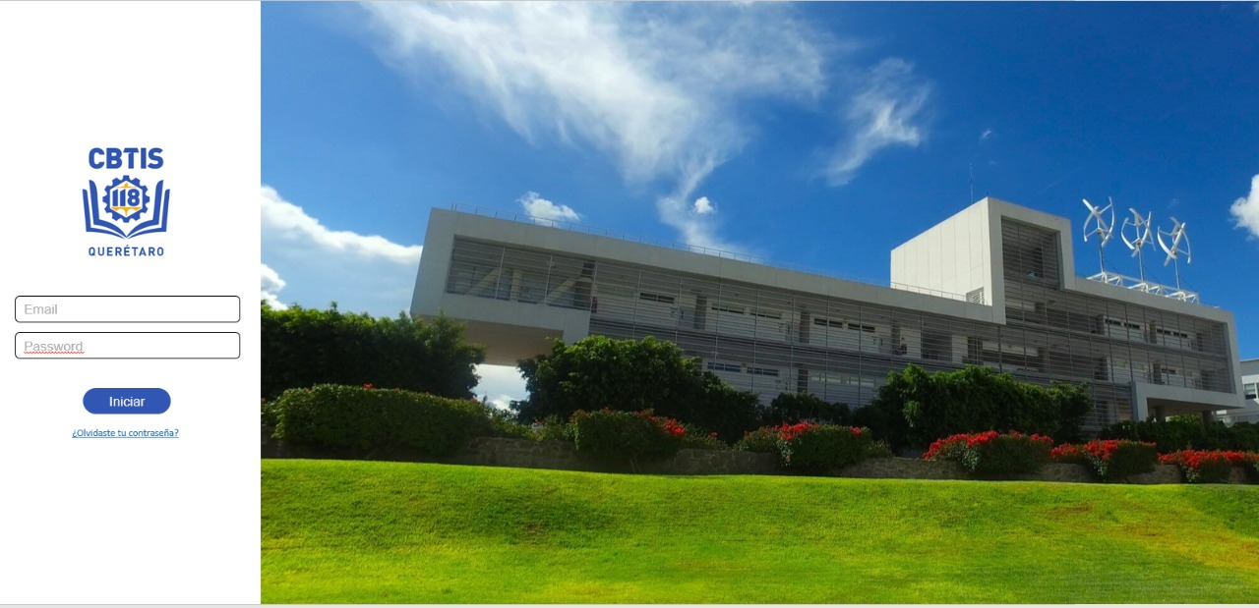
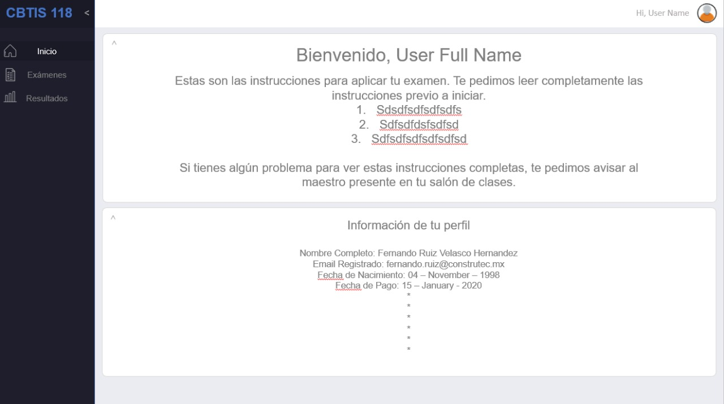
Propuesta de Interfaz

Slide 7
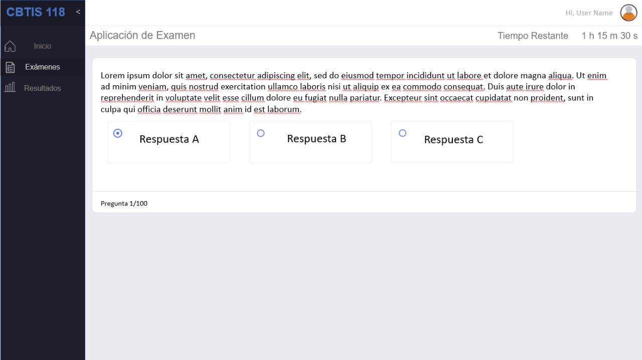
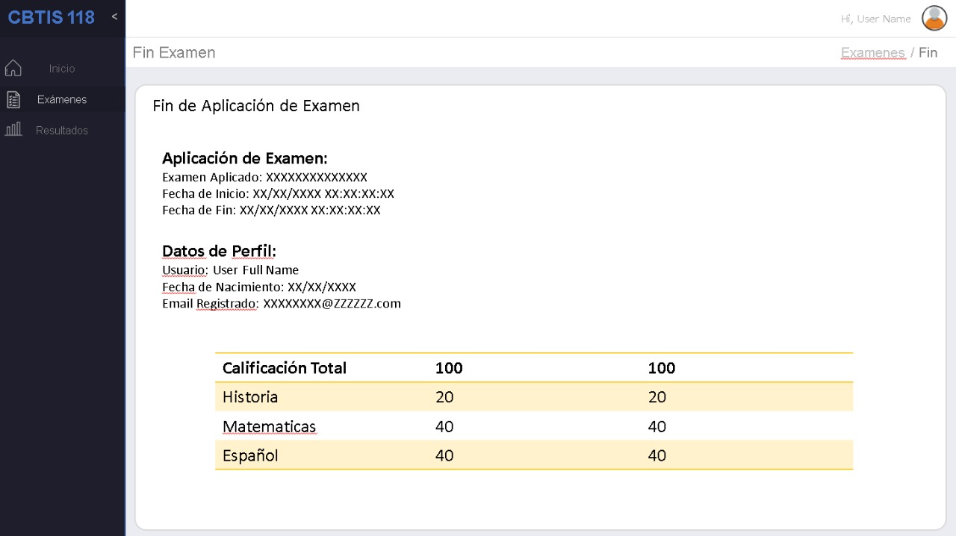
Propuesta de Interfaz

Slide 8
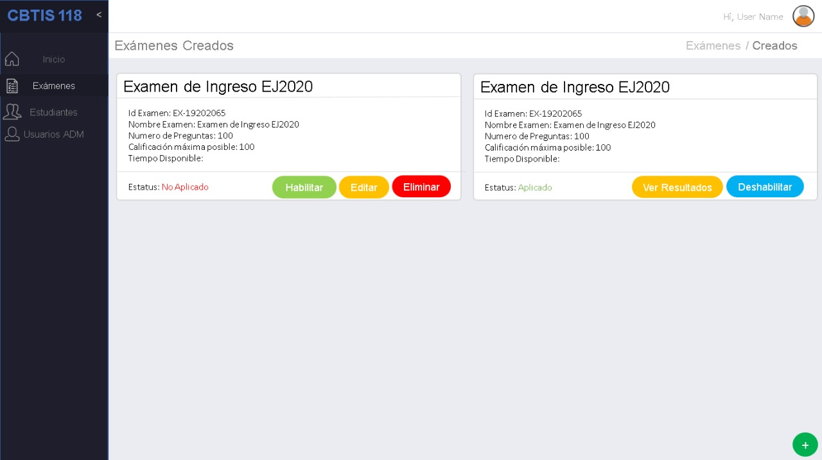
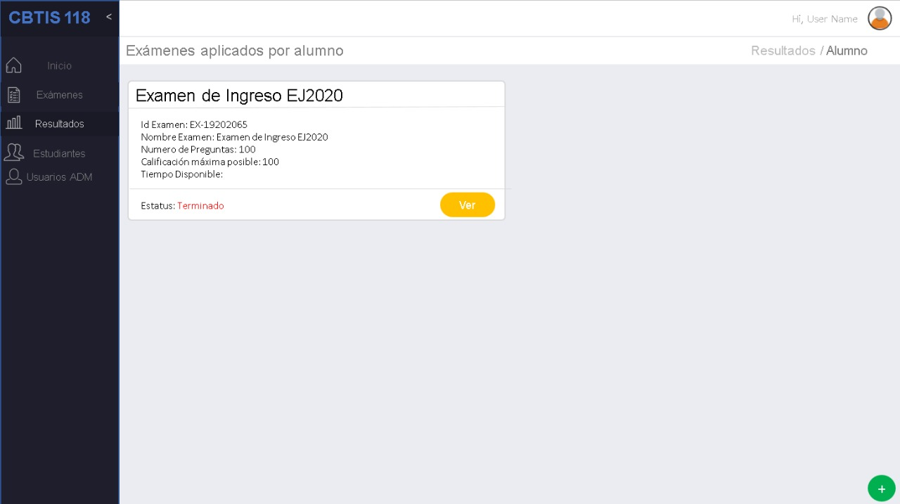
Propuesta de Interfaz

Slide 9
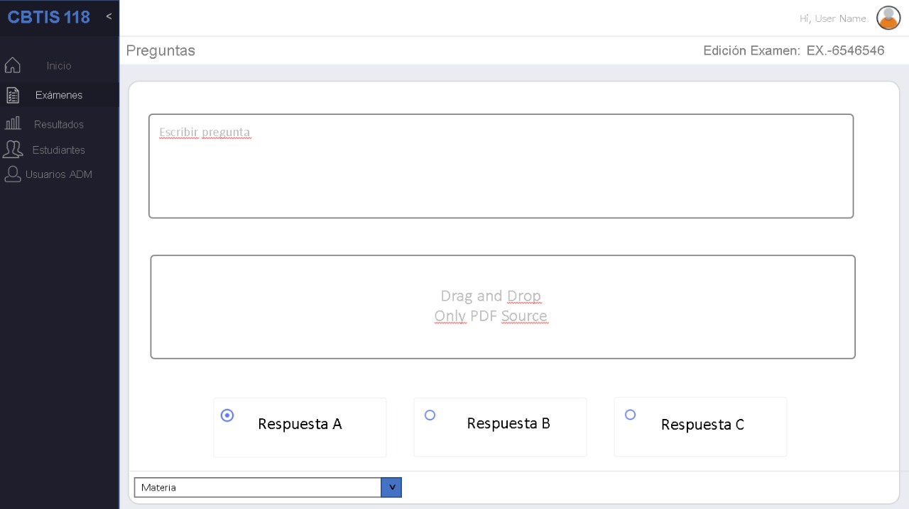
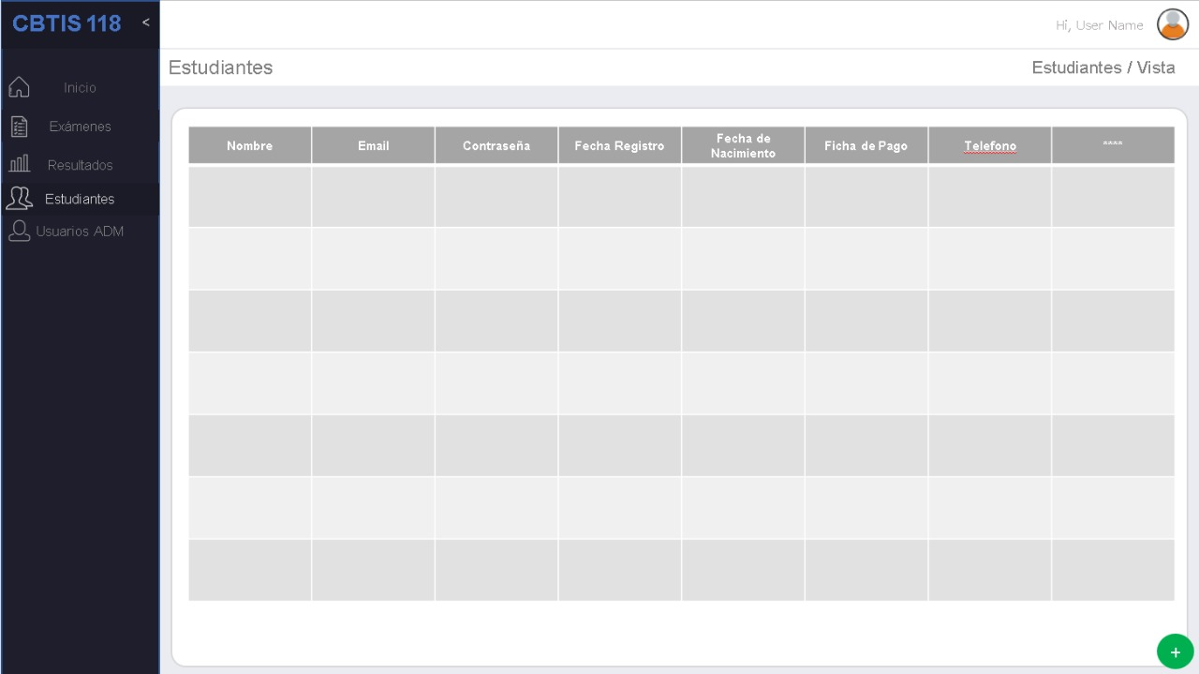
Propuesta de Interfaz

Slide 10
Lenguajes para desarrollo
NodeJS
Angular 8
Electron
PHP (BackEnd API)
HTML
CSS
MySql (Maria DB)

Slide 11
Plan de Trabajo
Link trello:
https://trello.com/b/EAKgGzrt/dawplaneaci%C3%B3n

